Slide 1
Работа с обращениями клиентов в аптеке: жалобы, претензии, конфликты.
Взгляд юриста на проблему.
Блейве Татьяна Львовна
Юрист общественной организации
«Самарская областная фармацевтическая ассоциация»
Начальник юридического отдела
ООО «Аптека 245» (г.Тольятти)
28.03.2024, г. Самара

Slide 2
Основные нормативно-правовые акты, регулирующие отношения аптеки, фармработника и потребителя
Федеральный закон от 21.11.2011 N 323-ФЗ «Об основах охраны здоровья граждан в Российской Федерации»
Федеральный закон от 12.04.2010 N 61-ФЗ «Об обращении лекарственных средств»
Закон РФ от 07.02.1992 N 2300-1 «О защите прав потребителей»
Постановление Правительства РФ от 31.12.2020 N 2463 «Об утверждении Правил продажи товаров по договору розничной купли-продажи, перечня товаров длительного пользования, на которые не распространяется требование потребителя о безвозмездном предоставлении ему товара, обладающего этими же основными потребительскими свойствами, на период ремонта или замены такого товара, и перечня непродовольственных товаров надлежащего качества, не подлежащих обмену»
Приказ Минздрава России от 31.08.2016 N 647н «Об утверждении Правил надлежащей аптечной практики лекарственных препаратов для медицинского применения»
Приказ Минздрава России от 24.11.2021 N 1093н «Об утверждении Правил отпуска лекарственных препаратов для медицинского применения…, а также Правил отпуска наркотических средств и психотропных веществ, зарегистрированных в качестве лекарственных препаратов для медицинского применения, лекарственных препаратов для медицинского применения, содержащих наркотические средства и психотропные вещества в том числе Порядка отпуска аптечными организациями иммунобиологических лекарственных препаратов»

Slide 3
Фармацевтическое консультирование. Важно знать безопасные пределы
Приказ Минздрава России от 31.08.2016 N 647н «Об утверждении Правил надлежащей аптечной практики лекарственных препаратов для медицинского применения»:
15. К основным функциям фармацевтических работников относятся: а) продажа товаров аптечного ассортимента надлежащего качества;
б) предоставление достоверной информации о товарах аптечного ассортимента, их стоимости, фармацевтическое консультирование;
в) информирование о рациональном применении лекарственных препаратов в целях ответственного самолечения;
г) изготовление лекарственных препаратов по рецептам на лекарственный препарат и требованиям-накладным медицинских организаций;
д) оформление учетной документации;
е) соблюдение профессиональной этики.
8. Руководитель субъекта розничной торговли в целях бесперебойного обеспечения покупателей товарами аптечного ассортимента организует: …в) доступ к информации о порядке применения или использования товаров аптечного ассортимента, в том числе о правилах отпуска, способах приема, режимах дозирования, терапевтическом действии, противопоказаниях, взаимодействии лекарственных препаратов при одновременном приеме между собой и (или) с пищей, правилах их хранения в домашних условиях (далее - фармацевтическое консультирование);
г) информирование покупателей о наличии товаров, в том числе о
лекарственных препаратах нижнего ценового сегмента.

Slide 4
Фармацевтическое консультирование: безопасные пределы
Как видим, в Правилах НАП говорится об информировании посетителя о лекарственных препаратах, порядке их применения и использования. При этом речь не идет о рекомендациях фармацевта (провизора) по выбору и приему лекарственных препаратов.
С юридической точки зрения это означает, что у фармацевта/провизора отсутствует право самостоятельно рекомендовать клиенту даже безрецептурные ЛП, а есть лишь право информировать его о наличии препаратов по конкретному запросу клиента.
Чем это опасно на практике?
Выходя за рамки определенного Правилами НАП понятия фармацевтического консультирования, специалист аптеки может быть привлечен в гражданской ответственности, а в некоторых случаях даже к уголовной ответственности за нарушение прав в сфере охраны здоровья, причинение вреда жизни и (или) здоровью при оказании гражданам медицинской помощи (ст. 98 ФЗ «Об основах охраны здоровья граждан в РФ»):
Гражданско-правовая – по ст. 151 ГК РФ «Компенсация морального вреда» (применяется только через обращение потерпевшего в суд)
Уголовная – может быть применена в судебном порядке по следующим статьям УК РФ:
ч.2 ст. 118 УК РФ «Причинение тяжкого вреда здоровью по неосторожности вследствие ненадлежащего исполнения лицом своих профессиональных обязанностей» (например, вследствие серьезной ошибки при отпуске назначенного врачом ЛП, а также если рекомендованный препарат нанесет вред здоровью гражданина);
ч.2 ст. 109 УК РФ «Причинение смерти по неосторожности вследствие ненадлежащего исполнения лицом своих профессиональных обязанностей».

Slide 5
Фармацевтическое консультирование: безопасные пределы
С 2019 г. существует ПРОЕКТ изменений в Правила НАП (подготовленный Минздравом России), который до настоящего времени так и не принят – в нем предлагается расширить понятие фармацевтического консультирования.
ДЕЙСТВУЮЩИЕ Правила НАП:
«Фармацевтическое консультирование - доступ к информации о порядке применения или использования товаров аптечного ассортимента, в том числе о правилах отпуска, способах приема, режимах дозирования, терапевтическом действии, противопоказаниях, взаимодействии лекарственных препаратов при одновременном приеме между собой и (или) с пищей, правилах их хранения в домашних условиях». ПРОЕКТ изменений в Правила НАП:
«Фармацевтическое консультирование о рациональном применении ЛП в целях ответственного самолечения, включая выявление состояния и жалоб, требующих консультации врача, по правилам приема и режиму дозирования ЛП, их взаимодействию с пищей, хранению в домашних условиях, оказание информационно-консультационной помощи при выборе безрецептурных ЛП и других товаров аптечного ассортимента, а также правилам эксплуатации медицинских изделий в домашних условиях с учетом технической и эксплуатационной документации производителя (изготовителя) на медицинское изделие».
Таким образом, в случае принятия данного проекта у первостольников появится
право рекомендовать безрецептурные ЛП в целях ответственного самолечения. НО:
рекомендация должна быть только по запросу клиента; 2) решение о покупке должен принимать клиент, задача специалиста по-прежнему информирование о ЛП.
При этом в проекте закрепляется обязанность первостольника выявлять
состояния и жалобы, при которых требуется консультация врача.

Slide 6
Предоставление обязательной информации в аптеке. «Уголок потребителя»
"Уголок потребителя" должен быть оформлен в доступном для потребителя месте
в виде информационного стенда
либо
2) в виде папки с правовой информацией.
По Правилам НАП (Приказ Минздрава России от 31.08.2016 N 647н) обязательны к размещению в торговой зоне в удобном для обозрения месте:
1. Копия лицензии на фармацевтическую деятельность;
2. Копия лицензии на деятельность по обороту НС и ПВ (при наличии);
3. Информация о невозможности возврата и обмена товаров аптечного ассортимента надлежащего качества;
4. Информация в доступной для всех заинтересованных лиц форме, определенная в ч. 3 ст. 63 ФЗ «Об обращении лекарственных средств»:
об установленных в субъекте РФ размерах предельной оптовой надбавки и предельной розничной надбавки на ЖНВЛП ;
о зарегистрированных предельных отпускных ценах производителей на ЖНВЛП.
В соответствии с Законом РФ «О защите прав потребителей» продавец (в т.ч. аптечная организация) обязан разместить на вывеске следующую информацию:
наименование организации (для ИП – информация о гос. регистрации);
место нахождения организации (адрес);
режим работы.

Slide 7
Предоставление обязательной информации по требованию потребителя
Кроме того, по требованию потребителя ему должны быть предоставлены следующие документы и информация:
Книга отзывов и предложений (с 01.01.2021 для продавцов по договору розничной купли-продажи исключена обязанность иметь книгу отзывов и предложений, но для аптек эта обязанность установлена п. 58 Правил НАП)
Сопроводительная документация на товар, содержащая по каждому наименованию товара сведения об обязательном подтверждении соответствия (сертификате соответствия или декларации о соответствии). Эти документы должны быть заверены подписью и печатью (при наличии) поставщика или продавца с указанием адреса его места нахождения и контактного телефона (п. 56 Правил НАП).
NB! Если клиент хочет написать жалобу, не отказывайте ему, не отговаривайте! Многолетняя практика показывает, что уже сам факт изложения своих претензий на бумаге успокаивает клиента. ВАЖНО: после написания жалобы сотруднику, при котором возник конфликт, нужно дать письменные пояснения
и направить руководству вместе с копией жалобы.
Жалобная книга должна остаться в аптеке!

Slide 8
Сроки для ответа на жалобы, претензии и иные обращения потребителей
В Правилах продажи товаров по договору розничной купли-продажи, которые действуют с 01.01.2021, впервые закреплена обязанность продавца в случае поступления претензии потребителя направить ему ответ в отношении заявленных требований (п. 5).
При этом общий срок для ответа потребителю не установлен.
Поэтому, по общему правилу претензии подлежат рассмотрению в сроки, установленные Законом РФ «О защите прав потребителей:
О возмещении расходов на исправление недостатков товара, о соразмерном уменьшении покупной цены товара, о возврате уплаченной за товар денежной суммы, а также требование о возмещении убытков, причиненных потребителю вследствие продажи товара ненадлежащего качества либо предоставления ненадлежащей информации о товаре - в течение 10 дней (ст. 22 Закона РФ «О защите прав потребителей»);
О замене товара ненадлежащего качества - в течение 7 дней, а при необходимости дополнительной проверки качества товара - в течение 20 дней (ст. 21 Закона);
Об устранении недостатков - незамедлительно, то есть в минимальный срок, объективно необходимый для их устранения с учетом обычно применяемого способа, либо в срок, установленный письменным соглашением сторон (не может превышать 45 дней) - ст. 21.
NB! С 30.10.2023 установлена административная ответственность по ч. 4.1 ст. 14.8 КоАП РФ за необоснованный отказ в рассмотрении требований потребителя, связанных
с нарушением его прав, либо уклонение от их рассмотрения: штраф на
должностное лицо от 15 до 30 тыс. руб., на ЮЛ – от 100 до 300 тыс.руб.

Slide 9
Как максимально увеличить срок для рассмотрения претензии покупателя в связи с недостатками товара, если эти недостатки неочевидны?
Как максимально увеличить срок для рассмотрения претензии покупателя в связи с недостатками товара, если эти недостатки неочевидны?
В аптеке такие обращения чаще всего возникают по медицинским приборам: тонометры, электронные и инфракрасные термометры, глюкометры, ингаляторы.
При этом, как показывает практика, подавляющее большинство таких претензий связаны не с недостатками приборов, а с тем, что потребитель не изучает инструкцию и допускает в связи с этим ошибки в процессе эксплуатации.
В таких случаях обычно в аптеке невозможно подтвердить или опровергнуть сам факт наличия недостатков, поэтому даже если потребитель сразу заявляет требование вернуть деньги, не спешите его удовлетворять!
Лайфхак! 1) Объясните клиенту, что в условиях аптеки невозможно проверить прибор.
2) Примите прибор по акту приема-передачи, в котором зафиксируйте, что товар принимается по соглашению сторон для проведения проверки качества и устранения недостатков в случае их выявления в течение 45 дней. Один акт отдайте клиенту, второй оставьте себе.
3) Отправьте прибор на проверку качества в ближайший аккредитованный сервисный центр изготовителя (при заключения договоров на поставку МИ включайте в договор условие об обязанности поставщика организовать принятие товара на проверку качества и выполнение иных требований потребителя в установленный законом срок).
4) В дальнейшем действуйте в зависимости от заключения СЦ.
Теперь у вас есть 45 дней на ответ потребителю!

Slide 10
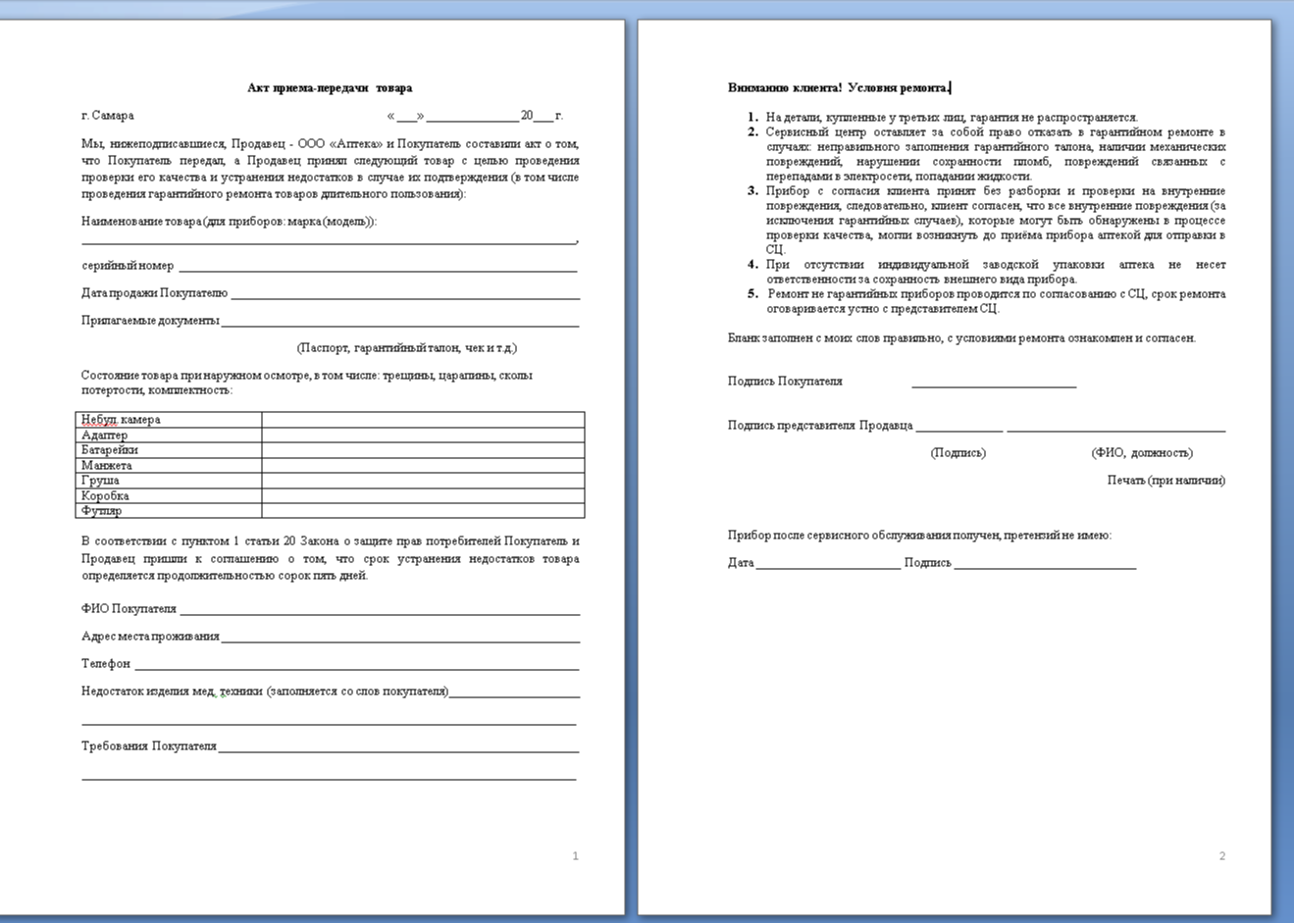
ОБРАЗЕЦ АКТА приемки товара с целью его проверки и устранения недостатков в течение 45 дней

Slide 11
Наиболее частые претензии и жалобы клиентов аптеки
Могут повлечь значительные правовые последствия:
Продан не тот лекарственный препарат (было назначение врача или есть иное доказательство ошибки фармацевтического работника)
Рекомендация: ОБЯЗАТЕЛЬНО ПРОВЕСТИ ПРОВЕРКУ, и если ошибка специалиста подтверждается, в целях минимизации рисков административной, гражданско-правовой и уголовной ответственности (в случае причинения вреда здоровью), загладить моральный и/или материальный вред в досудебном порядке, по соглашению сторон.
2. Отпуск фальсифицированных, контрафактных, недоброкачественных и незарегистрированных ЛП и МИ, фальсифицированных БАД (штраф на физлицо от 70 до 100 тыс. руб., на должностное лицо от 100 тыс. до 600 тыс. руб., на ИП от 100 до 600 тыс. руб., на ЮЛ от 1 до 5 млн. руб., либо приостановление деятельности до 90 суток).
3. Реализация ЖНВЛП с превышением предельных оптовых и розничных надбавок (административный штраф в размере от 250 до 500 тыс.руб. на должностное лицо или оборотный штраф на ЮЛ и ИП).
4. Несвоевременная передача сведений в ИС МДЛП «Честный знак» или внесение недостоверных сведений (штраф на должностное лицо от 5 до 10 тыс. руб.,
на ЮЛ 50 тыс. до 100 тыс. руб.).
Во 2, 3, 4 случаях минимизировать риски по факту нарушения сложно - необходимо систематически принимать меры организационного и технического характера,
чтобы полностью их исключить.

Slide 12
Наиболее частые претензии и жалобы клиентов аптеки
II. Не влекут значительных правовых последствий:
Цена на ЛП выше, чем в других аптеках (за исключением ЖНВЛП), клиент грозит жалобой
Рекомендация по ответу: «Ценообразование на товары не из списка ЖНВЛП осуществляется аптечными организациями самостоятельно, исходя из ценовой политики сети, конъюнктуры рынка, и зависит от многих факторов, в первую очередь, от закупочных цен».
2. Продан не тот препарат (если назначения врача не было), клиент хочет вернуть деньги.
Рекомендация: запросить объяснения работника, просмотреть видеозапись, чтобы исключить ошибку специалиста (отпуск ЛП, не соответствующего запросу потребителя, либо отпуск рецептурного ЛП без рецепта).
Если ошибки не было, отвечаем в таком ключе: «Вы обратились в аптеку не с запросом на конкретный ЛП, назначения врача у Вас также не было. Фармацевт в ходе фармацевтического консультирования, выяснив симптомы, предложил Вам безрецептурный препарат «……».
NB! Если обнаружите ошибку специалиста, лучше выполнить требования клиента во избежание жалобы в надзорные органы.
Особенно, если был отпущен рецептурный ЛП без рецепта!
3. Не устраивает срок годности на приобретенный ЛП.
Рекомендация: Просчитать возможную продолжительность приема ЛП в соответствии с инструкцией или назначением врача (если оно было).
NB! Остаточный срок годности на момент отпуска ЛП должен позволять полностью использовать его до истечения срока годности! Если это условие не выполнено,
лучше вернуть потребителю деньги во избежание жалобы в надзорные
органы.

Slide 13
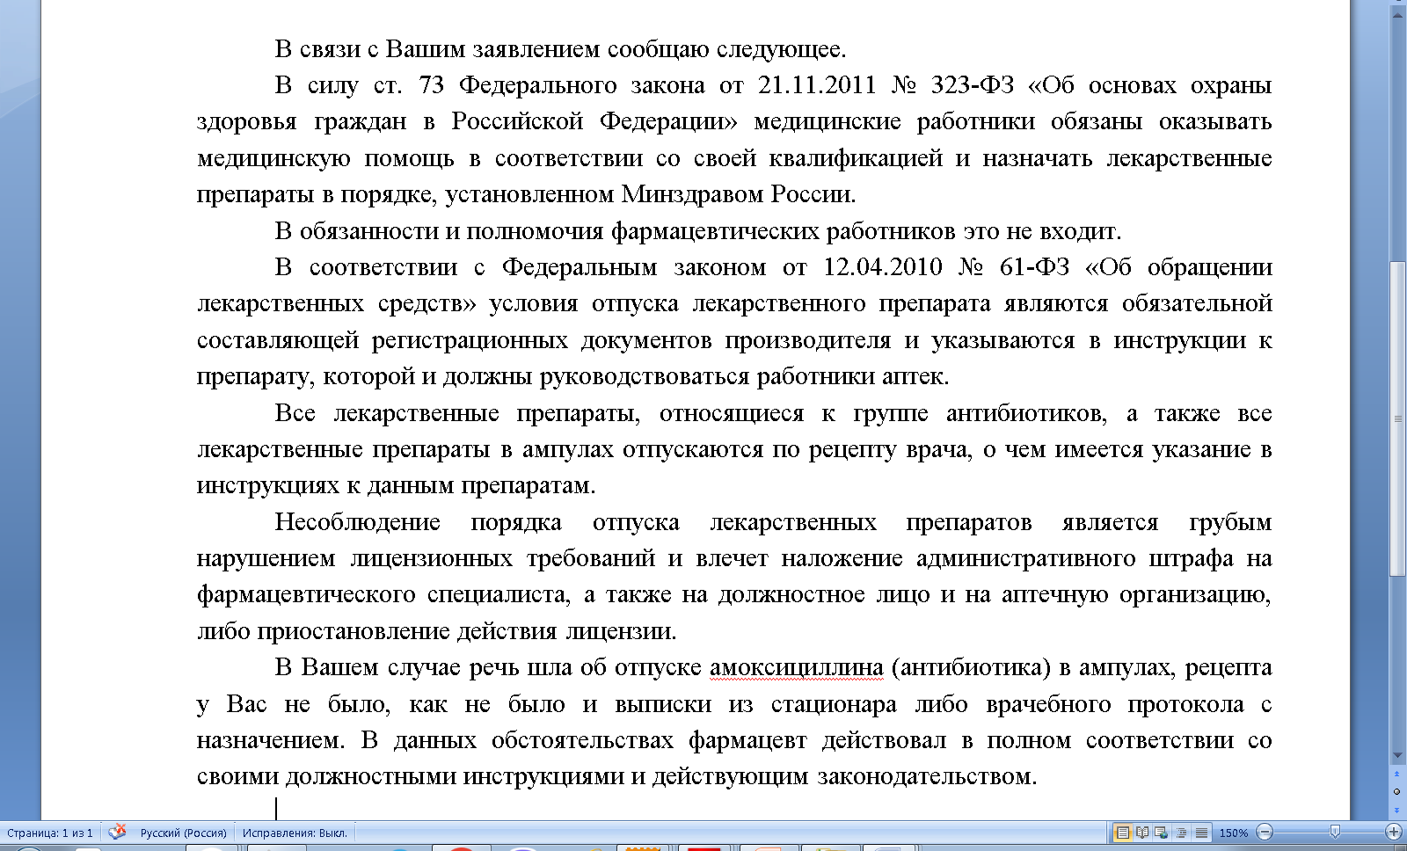
Наиболее частые претензии и жалобы клиентов аптеки
II. Не влекут значительных правовых последствий:
4. Потребителю отказали в отпуске рецептурного ЛП без рецепта.
Аргументируем отказ в письменном ответе:

Slide 14
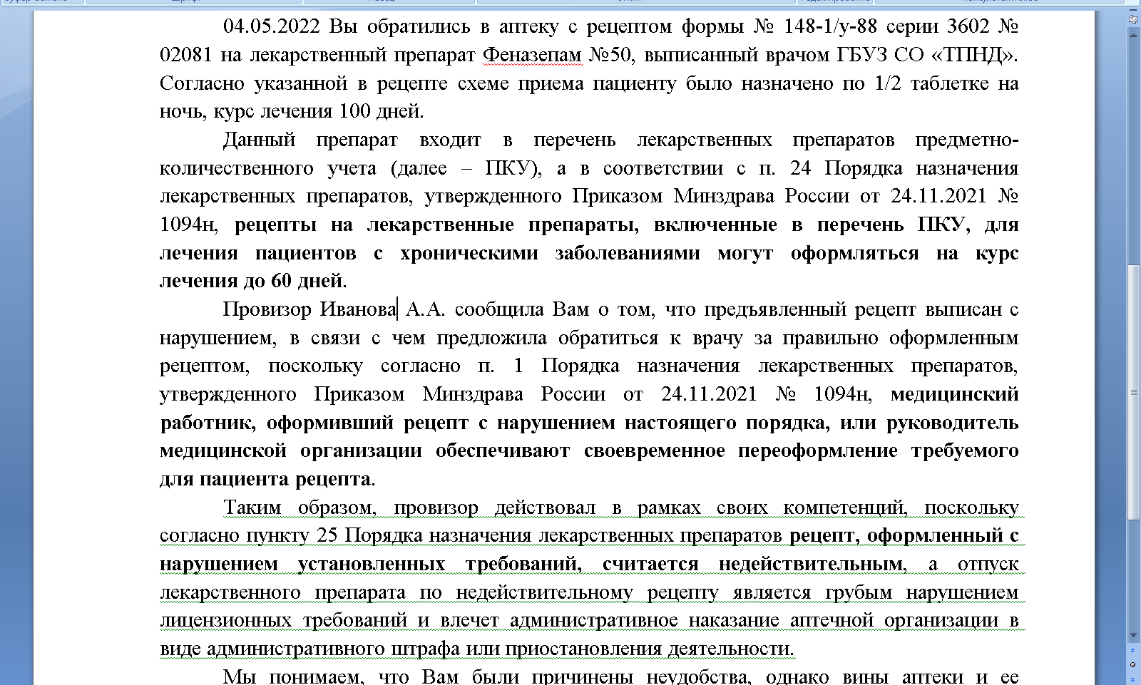
Наиболее частые претензии и жалобы клиентов аптеки
II. Не влекут значительных правовых последствий:
5. Потребителю отказали в отпуске рецептурного ЛП (бланк формы № 148-1/у-88 заполнен с нарушениями). Аргументируем ответ (и не забываем сообщить в мед. организацию)

Slide 15
Наиболее частые претензии и жалобы клиентов аптеки
II. Не влекут значительных правовых последствий:
6. Потребителю отказали в возврате ЛП или МИ надлежащего качества
Рекомендация по ответу (даже если только что пробили чек):
«В соответствии с п. 1 Перечня непродовольственных товаров надлежащего качества, не подлежащих обмену, утвержденного Постановлением Правительства РФ от 31.12.2020 № 2463, не подлежат обмену и возврату товары для профилактики и лечения заболеваний в домашних условиях (предметы санитарии и гигиены; медицинские изделия; средства гигиены полости рта; линзы очковые; предметы по уходу за детьми), лекарственные препараты. Таким образом, качественные лекарственные препараты и медицинские изделия не могут быть возвращены в аптеку после совершения покупки (осуществления расчета и пробития кассового чека)».
7. Потребителю отказали в возврате БАД надлежащего качества.
Рекомендация по ответу:
«В соответствии с п. 4 Технического регламента Таможенного союза «О безопасности пищевой продукции» (ТР ТС 021/2011), утвержденного Решением Комиссии Таможенного союза от 09.12.2011 № 880, биологически активные добавки к пище (БАД) относятся к пищевой продукции. Статьей 25 Закона РФ «О защите прав потребителей» установлено право потребителя на обмен только непродовольственного товара надлежащего качества на аналогичный товар у продавца, у которого этот товар был приобретен, если указанный товар не подошел по форме, габаритам, фасону, расцветке, размеру или комплектации.
Право потребителя на обмен или возврат продовольственного товара
надлежащего качества действующим законодательством не установлено».

Slide 16
Общие рекомендации по рассмотрению жалоб и претензий в аптеке
Организационные и технические меры:
ознакомление персонала с нормативной базой, СОП и стандартами обслуживания, периодическое обновление знаний;
установка системы видеонаблюдения с целью контроля процесса реализации товаров (помогает отсеять большинство необоснованных претензий и жалоб, аргументировать ответ потребителю и помочь работникам «первого стола»);
назначение ответственных лиц по рассмотрению обращений потребителей;
разработка типовых ответов и форм (если в организации нет штатного юриста)
отслеживание и постоянная работа с отзывами клиентов на интернет-площадках открытого доступа (2ГИС, Яндекс и т.д.), на сайте аптечной организации (при наличии).
2. Проводить проверку по каждому обращению, включающую:
затребование объяснений сотрудников;
просмотр и архивирование записи с камеры видеонаблюдения (на случай развития конфликта);
своевременное удовлетворение требований потребителя, если претензия обоснованная;
направление ответа на обращение (независимо от его обоснованности).
Предлагать клиенту указать электронный адрес для ответа (это снизит материальные и временные затраты на работу с обращениями).
Анонимные обращения рассмотрению не подлежат!

Slide 17
Можно ли продать лекарственный препарат ребенку?
Ни в ФЗ «Об обращении лекарственных средств» и Правила отпуска лекарственных препаратов аптечными организациями (Приказ Минздрава РФ от 24.11.2021 N 1093н ), не содержат запрета на отпуск лекарственного препарата лицу, не достигшему 18 лет.
Поэтому необходимо руководствоваться общими нормами гражданского законодательства о дееспособности несовершеннолетних от 14 до 18 лет и малолетних (ст. 26, 28 ГК РФ).
Обе указанные категории несовершеннолетних вправе самостоятельно совершать мелкие бытовые сделки. При этом законодательство не содержит определения мелкой бытовой сделки: данное понятие носит оценочный характер. Бытовые сделки - те, которые направлены на приобретение бытовых товаров и услуг, которые подпадают под действие Закона РФ "О защите прав потребителей". Это покупка продуктов, одежды, иных товаров, необходимых для удовлетворения текущих потребностей лица.
ТАКИМ ОБРАЗОМ: отпуск ЛП несовершеннолетним должен осуществляться согласно назначению ЛП и внутреннему убеждению работников аптеки. Не следует продавать несовершеннолетнему, скажем, «Феназепам» - даже по рецепту, и не стоит отказывать в покупке йода или витаминов.
БАДы продать можно, т.к. они имеют статус специализированной пищевой продукции.
ВАЖНО: даже безрецептурный ЛП при его неправильном применении может нанести
вред здоровью и жизни ребенка есть опасность привлечения первостольника к административной или даже уголовной ответственности.
СОВЕТ: при отпуске безрецептурного ЛП ребенку уточнять у него: 1) какой врач назначил;
2) по каким показаниям, 3) рекомендовать внимательно ознакомиться с инструкцией
или проконсультироваться с врачом до начала применения.
Если при этом в аптеке установлено видеонаблюдения, вы обезопасите себя.

Slide 18
Сроки этапов аттестации для получения квалификационной категории медицинскими и фармацевтическими работниками с 01.01.2024 при подаче документов разными способами (Приказ Минздрава России от 31.08.2023 N 458н)
Этап | Старые сроки | Новые сроки | Новые сроки
 | Любой способ подачи | При подаче обычной или электронной почтой, лично | При подаче через Госуслуги
Специалист с квалификационной категорией подает документы | Не позднее 4 месяцев до окончания срока действия категории | Не позднее 91 рабочего дня до окончания срока действия категории | Не позднее 45 рабочих дней до окончания срока действия категории
Проводят тестирование и собеседование | Не позднее 70 календарных дней | Не позднее 50 рабочих дней | Не позднее 30 рабочих дней
Принимают решение о присвоении или отказе в присвоении категории | Не позднее 80 календарных дней | Не позднее 58 рабочих дней | Не позднее 32 рабочих дней
Сообщают решение о присвоении или отказе в присвоении категории | Не позднее 120 календарных дней | Не позднее 91 рабочего дня | Не позднее 45 рабочих дней

Slide 19
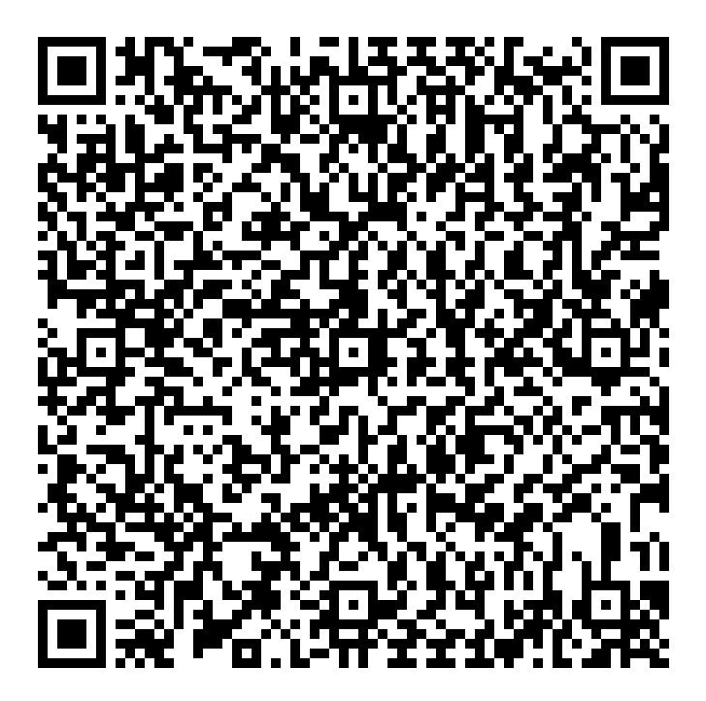
АНОНС:
25 апреля 2024 г. в 10-00 мы планируем провести ОНЛАЙН конференцию с аккредитацией в НМФО на 4 балла.
28 мая 2024 г. в 10-00 мы планируем провести конференцию в
формате ОЧНО+ОНЛАЙН с аккредитацией в НМФО на 4 балла.
Очная часть будет проведена в г. Самаре по адресу: ул. Ленинская, 73
(Министерство здравоохранения Самарской области)
До встречи! Спасибо за внимание!
Пишите на почту, какие профессиональные вопросы Вы бы хотели задать юристу - я учту Ваши обращения при подготовке следующих лекций.
+7 (8482) 42-39-27
г.Тольятти
yurist@apteka245.ru
https://sopha.ru
Оплата членского взноса в ОО «СОФА»
(через приложение банка)

